Slide 1
Bienvenue
2024-2025
5e sec

Slide 2
L’administration des PALS
M. Jérôme Croteau, directeur
Mme Karine Morin, directrice adjointe
Mme Jacinthe Vaillant, aide à la direction
M. Mélanie Cayouette, coordonnatrice des disciplines
Mme Gaëlle Daniel, secrétaire
Mme Andrée-Anne Gourde, secrétaire aux admissions

Slide 3
Notre équipe
des services complémentaires
Mme Sophie Breton, psychoéducatrice
Mme Isabelle Côté, conseillère d’orientation
Mme Monika Leclerc, orthopédagogue
Mme Caroline Tremblay, éducatrice spécialisée
Mme Justine Lévesque-Nadeau, éducatrice spécialisée

Slide 4
Notre équipe
des services complémentaires
(suite)
M. Jérôme Dumont, responsable des sports
Mme Lise Bergeron, technicienne en loisirs
Mme Sylvie Pruneau, ADPEC
Mme Stéphanie Bernier, ADPEC
Mme Karine Petit et Valérie L’Italien, infirmières
Mme Nadine Beaulieu et M. Alain Côté, surveillants d’élèves
Mme Josy Vallerand-Mercier, surveillante d’élèves (local d’études)

Slide 5
AUTRES SERVICES
Agents de sécurité
Policier-école

Slide 6
Nos trois valeurs
Persévérance
Engagement
Collaboration

Slide 7
PARTICULARITÉS DE L’HORAIRE
Horaire régulier
Horaire inversé
Dîner (et récup.) : 11h55 à 12h25
Dîner (et récup.) : 11h30 à 12h
Dates importantes
Fin de l’étape 1 : 7 novembre 2024. Rencontre de parents 14
nov. en soirée
Fin de l’étape 2 : 7 février 2025. Rencontre de parents 20
février en soirée.
Périodes sans discipline : 2 au 21 juin 2025.

Slide 8
Rôle du tuteur
Informer les élèves et les parents des règlements,
services et activités de l’école.
Assurer le suivi des observations.
Être en relation d’aide auprès des élèves (respect du contrat PALS & réussite scolaire).
Contacter les parents des élèves…
en début d’année, par téléphone, par écrit ou via Mozaïk ;
- en cours d’étape, au besoin
Agir à titre de conseil auprès du TES, de l’aide à la direction et de la direction adjointe.

Slide 9
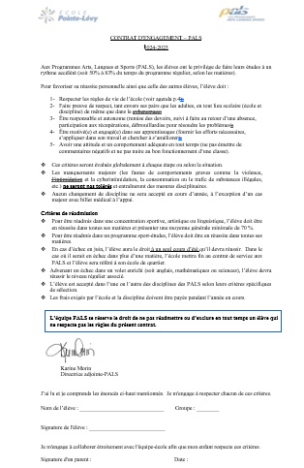
CONTRAT
D’ENGAGEMENT
PALS

Slide 10
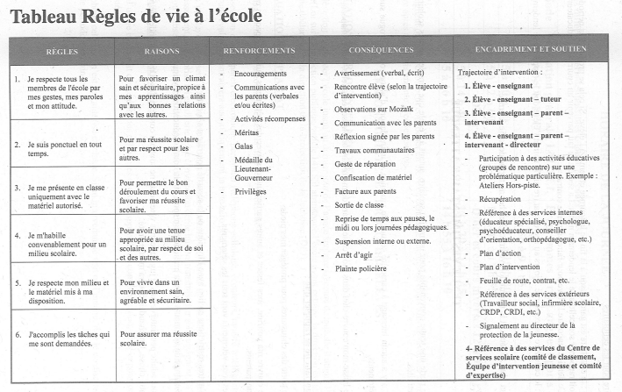
RÈGLES DE L’ÉCOLE
(agenda p. 2 et suivantes) SVP en prendre connaissance

Slide 11
Code vestimentaire
(agenda p. 3)
Il est important de se rappeler que :
Porter des chaussures pour protéger tes pieds ;
Couvrir ta poitrine, tes fesses et autres parties intimes avec des vêtements qui sont opaques et non transparents ;
Les sous-vêtements vont sous les vêtements ;
Tu changes de vêtement pour la pratique d’un sport ou d’un cours d’éducation physique ;

Slide 12
Informations diverses
CADENAS (cadenas à combinaison fixe et non à combinaison modifiable)
1 = Casier
1 = Éducation physique
APPAREILS ÉLECTRONIQUES EN CLASSE (agenda p. 2 et 3)
Utilisation permise seulement sur autorisation de l’enseignant.
Aucun cellulaire en classe.
Jamais lors des évaluations.
SALLE D’ENTREPOSAGE
Fermeture en cours de journée, l’horaire est affiché sur la porte.

Slide 13
Rôle du parent
Prendre le temps de s’informer de la journée de son enfant;
Aviser le secrétariat de l’école et le responsable de la discipline lors de l’absence de son enfant;
Communiquer et collaborer avec l’école lorsqu’un événement survient ou qu’une situation vous inquiète;
Informer le tuteur de toute problématique pouvant affecter son parcours;
Suivre l’évolution de son enfant sur Mozaïk..

Slide 14
ABSENCES vs LOCAL D’ÉTUDES
Le local d’études est situé à la bibliothèque et est
sous la supervision d’un adulte en tout temps.
L’élève y fait son travail scolaire.
Les élèves y sont référés :
Pour une reprise d’examen ;
Lorsque l’élève ne peut pratiquer sa discipline ou éduc
(blessure avec billet médical et entente avec la discipline/école) ;
Avant ou après une récupération flottante.
L’élève doit être présent pour toute la durée de la demi-journée.
Seul départ autorisé : Le parent doit se présenter au secrétariat des PALS pour venir chercher l’élève.

Slide 15
Soutien académique
Récupérations
Sur le web
2024-2025
À VENIR

Slide 16
5e secondaire vs Orientation
Matinée collégiale : 25 septembre 2024
Soirée information SRACQ-FP/Parents : 9 octobre 2024 18h30
Salon carrières-formation : 24 octobre (9h-16h), 25 octobre (9h30 à 18h), 26 octobre (10h à 16h) au centre de foire de Québec https://www.saloncarriereformation.com/programmation-2024
COSP : Contenu en orientation scolaire et professionnelle
Classroom orientation PALS: mc46z6e : Info importante, lien vers sites des institutions, élève d’un jour, portes ouvertes des centres de formation, prospectus, guides d’admission, bourses, documents présentés en classe, …
SANCTION
Isabelle Côté, co (PALS): isabelle.cote@cssdn.gouv.qc.ca

Slide 17
SITES WEB
www.cssdn.gouv.qc.ca/pointe-levy/programmes-et-profils/programmes-arts-langues-sports-pals
Brochure d’informations par discipline
Coordonnées des responsables de discipline
Frais chargés aux parents
Etc.
www.cssdn.gouv.qc.ca/
pointe-levy
informations
Info parents
Sessions d’examens
Rencontres de parents
Etc.

Slide 18
IMPORTANT
Pour joindre le secrétariat des PALS
pointe-levy.pals@cssdn.gouv.qc.ca
ou
418-838-8402 poste 21413 (secrétariat des PALS)
Absence à l’école
plevy.palsabsences@cssdn.gouv.qc.ca
ou
Mozaïk
ou
418-838-8402 poste 21492

Slide 19
Merci
et
Bienvenue
aux
PALS !

Slide 20
v
TUTEURS 5e sec
Gr. 51 : Guylaine Simard
Gr. 52 : Anne Martin
Gr. 53 : Marie-Hélène Ferland
Gr. 54 : Louis-William Gagné
Gr. 55 : Isabelle Gagnon
Gr. 56 : Renée Veilleux
Gr. 57 : Véronique Fortin
Gr. 58 : Audrey Blais

